Slide 1
お買い物
5000円と10000円の買い物
迷って 買いかえの話

Slide 2
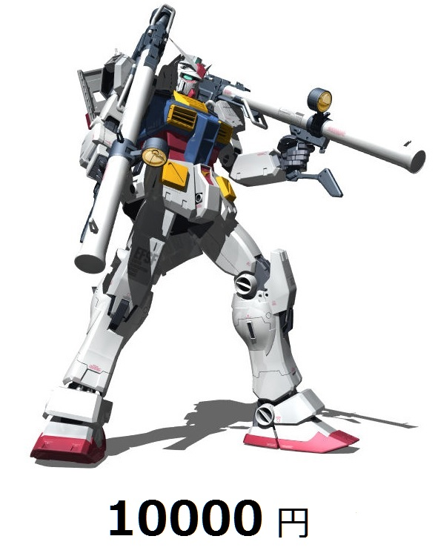
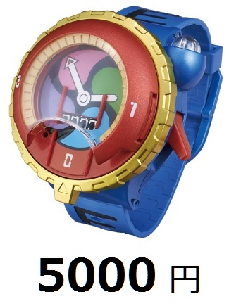
どっちに しようかなぁ、、、？

Slide 3
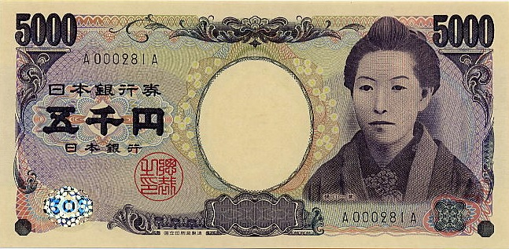
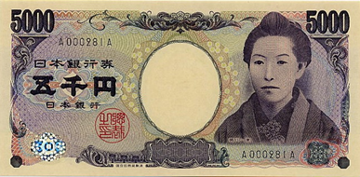
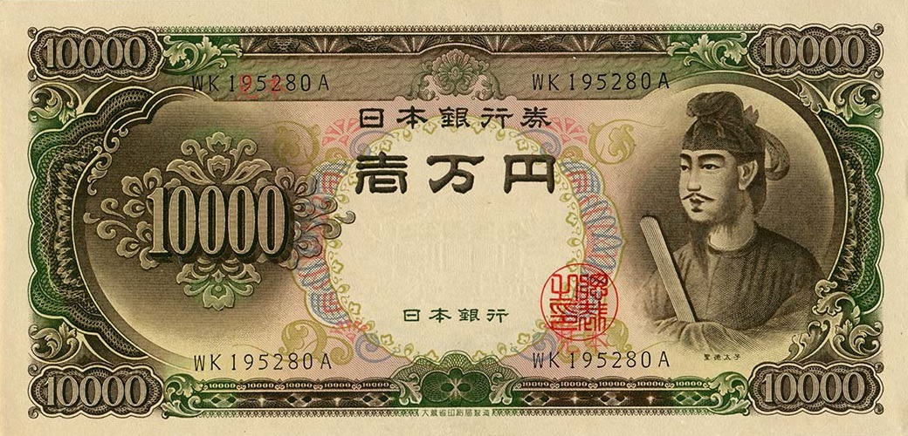
計算練習
？
＋
＝
次も同じで
＋
＝

Slide 4
改めて 買い物の続きです。
ムダ使いは よくないなぁ。
財布には6000円しかないし、、。
にしよう。
家へ帰ってから
お手伝いをして もう5000円もらいました。
よし、明日 交換に行こう。

Slide 5
次の日
皆さんは店の人
太郎君と店の人とのやりとり。
太郎「昨日買った物を交換してほしいんです。」
店員「ああ、いいですよ。」
太郎「昨日 お金いくら渡しました。」
店員「5000円もらいましたよ。」
太郎「今日 これも 渡します。」

Slide 6
太郎「昨日お金5000円と 今日5000円の物とで
合計いくら渡しました？」
店員 頭の中で と で 10000円だな。
「そうだな 合計で 10000円かな、、。」
太郎「このガンダムはいくらですか。」
店員「 10000円です。 」
太郎「昨日と今日の合計で 10000円払っていますから、
このガンダム をもらっていいですね、、。」

Slide 7
おしまい、、。

